Slide 1
Presente Progresivo
Hablamos

Slide 2
Recuerden…
Para formar – pon ESTAR en la forma del presente…
Estoy | Estamos
Estás | Estáis
Está | Están

Slide 3
*Nuevo*
También… puedes usar ANDAR o SEGUIR en lugar de Estar
Andar + -ando/-iendo: someone does something continuously, often with a negative connotation.
Ella anda pidiendo favores.
Seguir + -ando/-iendo: someone is still doing something.
Yo sigo viviendo en Salisbury.
Seguir (e→i stem changer) – before –e/-i stem stays “gu” (sigues, siguen); before –a/-o it changes to g: sigo, siga

Slide 4
Nota…
En español, no usas el presente progresivo con SER, IR, o VENIR. Solo usar el presente- soy, voy, vengo.
I am going to the mall
Voy al centro comercial.
Are you coming with me?
¿Vienes conmigo?

Slide 5
Después…
Forma el participio…
Quita la terminación… (-ar/-er/-ir)
Añade –ando/-iendo

Slide 6
Irregulares:
Cayendo | Diciendo
Durmiendo | Leyendo
Mintiendo | Pidiendo
Muriendo | Trayendo

Slide 7
Hablamos
Para las fotos… con tu compañero(a) digan que está pasando en la foto.

Slide 8
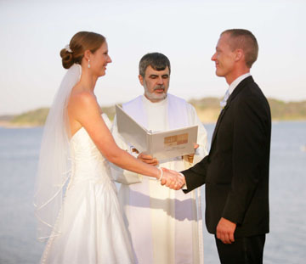

Slide 13
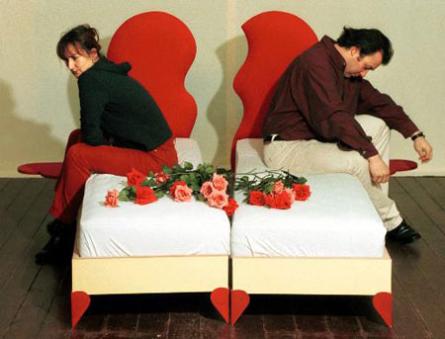

Slide 17
